Slide 1

KHÓA LUẬN TỐT NGHIỆP

Slide 2


Who We Are
ĐẠI HỌC QUỐC GIA TP. HỒ CHÍ MINH
TRƯỜNG ĐẠI HỌC CÔNG NGHỆ THÔNG TIN
KHOA MẠNG MÁY TÍNH & TRUYỀN THÔNG
Add your own subtitle here.
CÔNG CỤ PHÂN TÍCH API ĐỘNG CHO ỨNG DỤNG ANDROID
DYNAMIC API ANALYSIS TOOL FOR ANDROID APPS
Nam eu faucibus enim, id ullamcorper tellus. Duis eget orci ac ipsum varius ultricies. Nam mattis et nisl quis fermentum. Cras eget mollis sapien. Integer fringilla sit amet est eget aliquet. Phasellus tincidunt metus ac mattis fringilla. Nam in viverra felis, et ullamcorper ipsum. Fusce condimentum eget massa non malesuada. Integer et facilisis est. Mauris interdum erat turpis, at consectetur tellus viverra sed. Sed ornare eu magna nec consectetur. Nam vehicula non leo id fringilla. Suspendisse pulvinar lacus metus, et commodo lorem egestas vitae. Curabitur tincidunt varius ex, in viverra diam consectetur a.
Giảng viên hướng dẫn:
ThS Nguyễn Duy
Sinh viên thực hiện:
Lâm Thới Trường – 16521333
TP. HỒ CHÍ MINH, năm 2020
Notes:
Em xin chào toàn thể quí thầy cô và các bạn
Em tên là Lâm Thới Trường – sv khoa MTT&TT – ngàng An toàn thông tin
Sau đây em sinh trình bày bài thuyết trình của mình
Trong khóa luận này em đã nghiên cứu xây dựng phát triển một công cụ phục vụ cho quá pentest ứng dụng mobile (kiểm tra bảo mật )

Slide 3
NỘI DUNG
Đặt Vấn Đề
Giải Pháp Đề Ra
Xây Dựng Mô Hình
Demo Ứng Dụng
Kết Quả, Hướng Phát Triển
Notes:
Trong phần trình bài của em sẽ chia làm 5 phần chính:

Slide 4
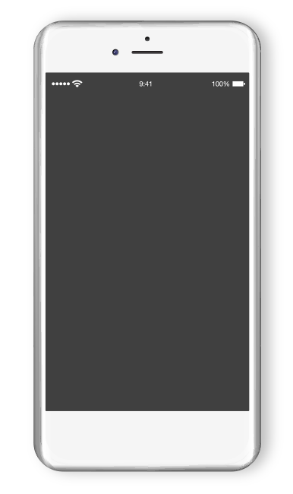



API ANDROID PENTESTING
Đặt Vấn Đề
CÁC BƯỚC CẦN CHUẨN BỊ
ROOT
BYPASS DETECT EMOLATOR
BYPASS ROOT CHECKING
DEOBFUSCATION
SETUP PROXY
BYPASS SSL PINNING

Slide 5
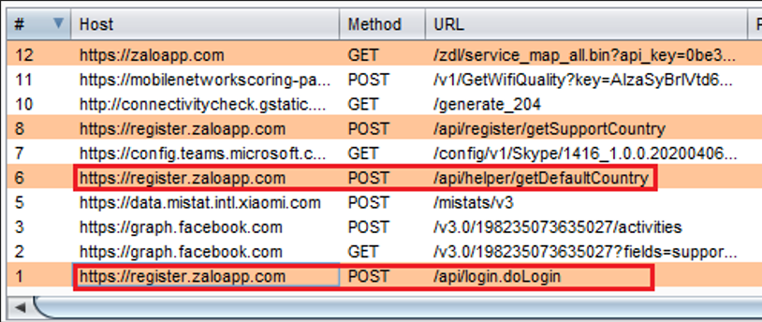
API ANDROID PENTESTING
Đặt Vấn Đề
Sau khi bypass các tính năng bảo mật của ứng dụng, ta sẽ xem được các lời gọi API như hình trên
Notes:
FaceApp
Kiểm tra, lấy dữ liệu

Slide 6
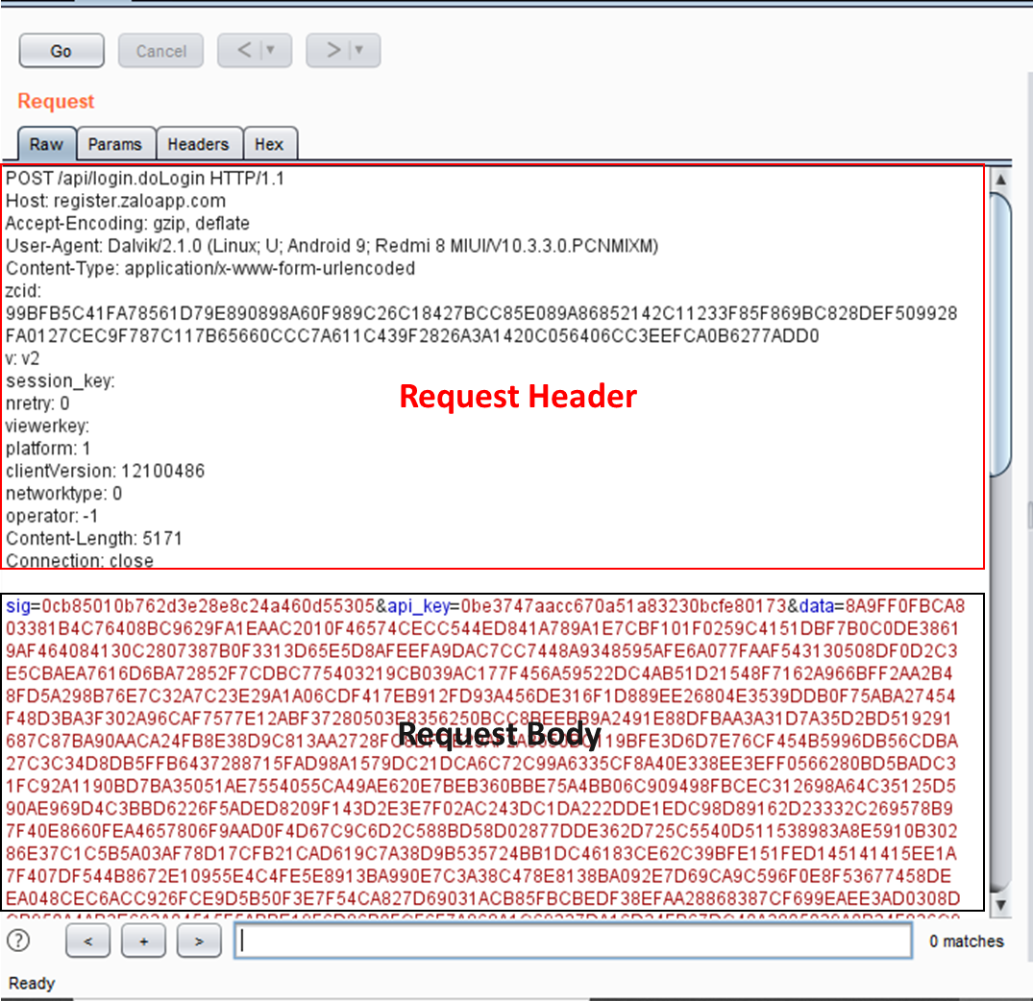
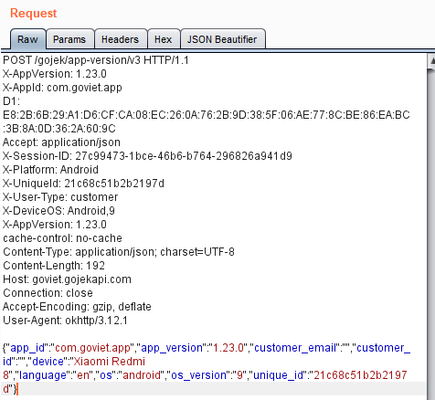
Mặc dù đã xem được lời gọi API, nhưng nội dung bên trong vẫn có thể bị mã hóa như hình trên

Slide 7
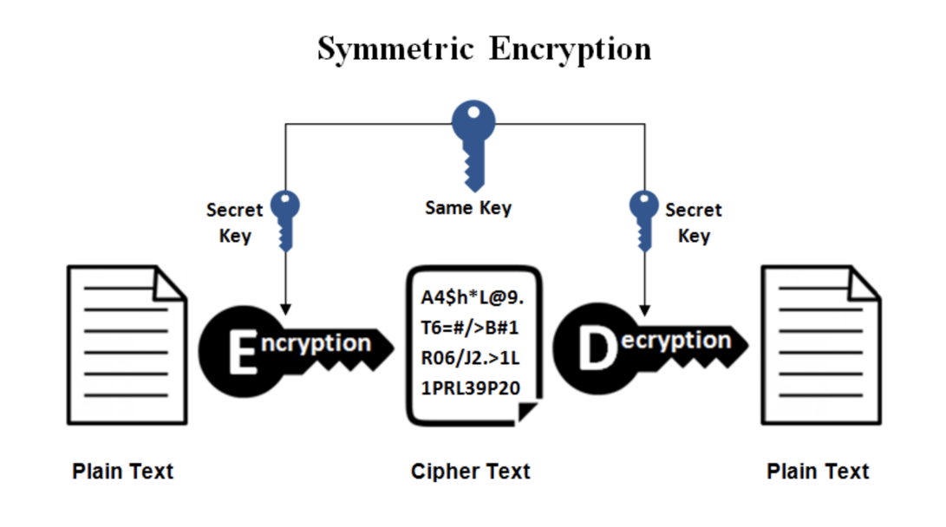
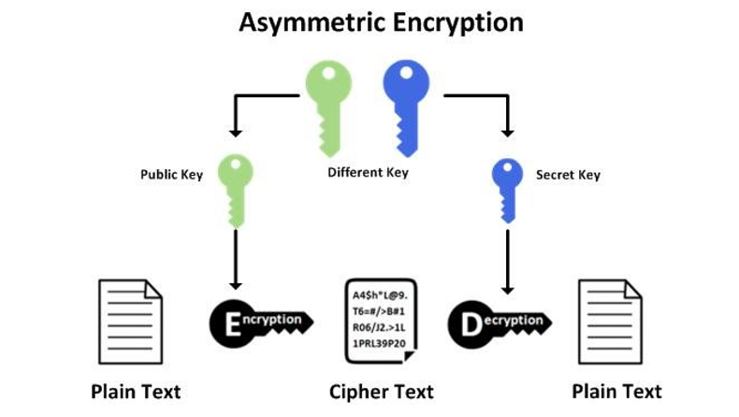
Ta cần phải giải mã nội dung của API, nhưng nếu API mã hóa theo cách mã hóa bất đối xứng thì việc giải mã ở client là không thể

Slide 8
Giải pháp cho vấn đề:
Làm sao giải mã API mà không cần KEY

Slide 9


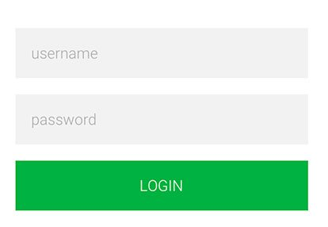

Phone
App
Memory
0xabc…
…
…
…
…
…
0x123..
Server
function Encrypt(input-Plaintext){
…
…
…
return output-CipherText;
}
{“user”:”lamtruong”,
“pass”:‘16521333’}
Proxy
e+KAnHVzZXLigJ064oCdbGFtdHJ1b25n4oCdLCAK4oCccGFzc+KAnTrigJgxNjUyMTMzM+KAmX0K

Slide 10
MÔ HÌNH ĐỀ XUẤT
HOOKING vào FUNCTION để xem và chỉnh sửa INPUT, OUTPUT

Slide 11
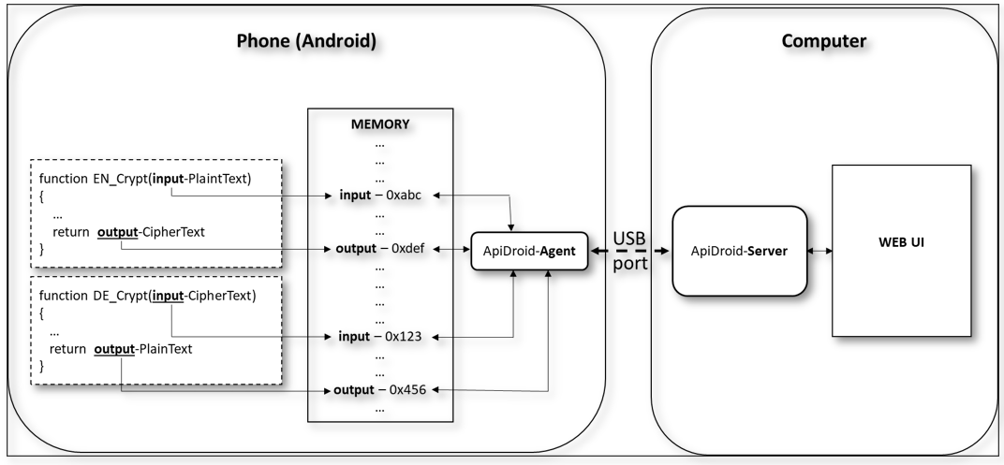
Mô hình cơ bản ApiDroid tương tác với vùng nhớ hàm mã hóa

Slide 12
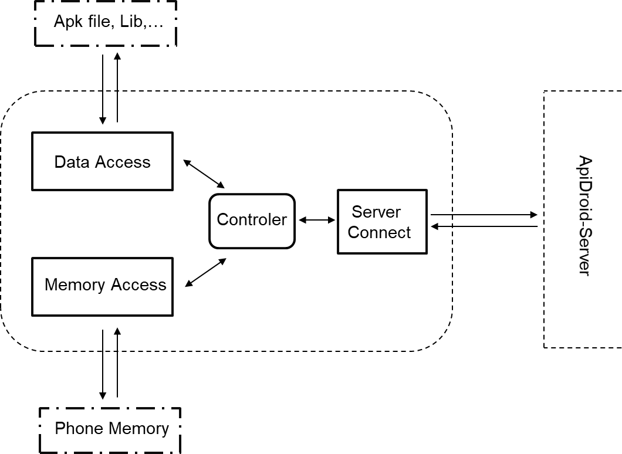
ApiDroid-Agent
Mô hình ứng dụng ApiDroid (phần ApiDroid-Agent)

Slide 13
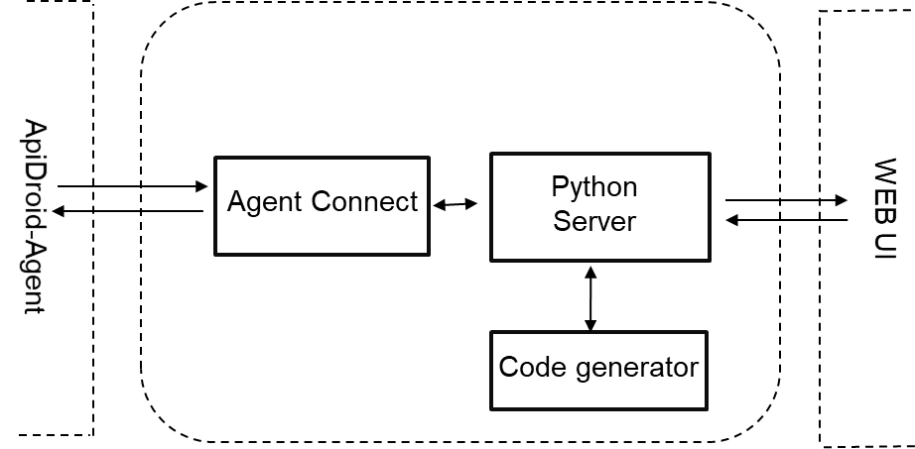
ApiDroid- Server
Mô hình ứng dụng ApiDroid (phần ApiDroid- Server)

Slide 14
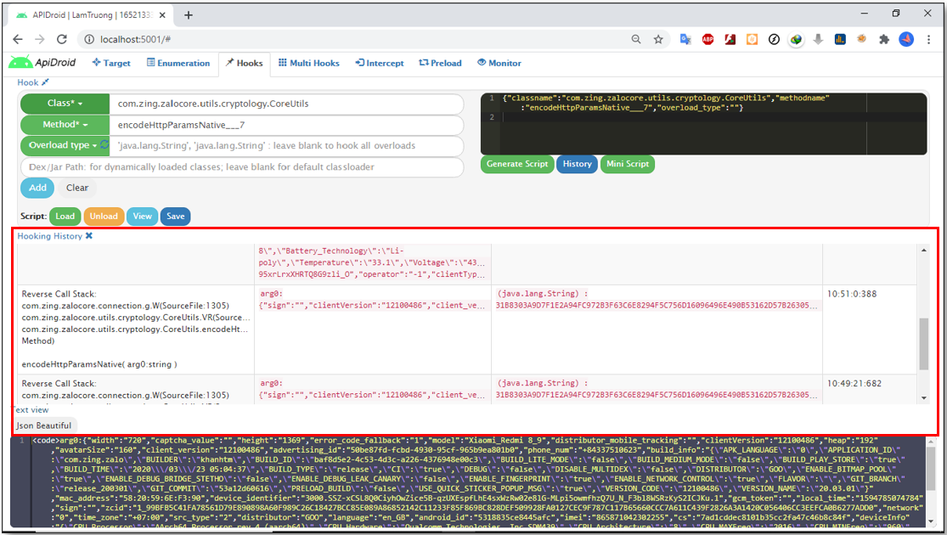
Giao diện ứng ApiDroid với 7 tab chính

Slide 15
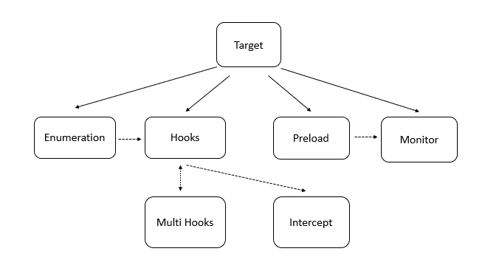
Các chức năng (phân theo 7 tab) của ApiDroid tương tác với nhau

Slide 16

DEMO ỨNG DỤNG

Slide 17
Loại ứng dụng | Số lượng | Tên
Ứng dụng Ngân hàng thương mại nhà nước Việt Nam | 4 | BIDV Smart Banking Argibank E-mobile Banking Vietinbank iPay Vietcombank Moble Banking
Ứng dụng Ngân hàng thuộc các loại khác và Ứng dụng ví điện tử | 10 | Nam Á Bank CIMB Bank HDBank SCB Mobile Banking ACB Bank VPBank Online TPBank Mobile Momo Zalo Pay Viettel Pay
Ứng dụng Chat | 4 | Zalo Telegram Messenger Viber
Danh sách các ứng dụng được sử dụng cho thực nghiệm với công cụ ApiDroid

Slide 18
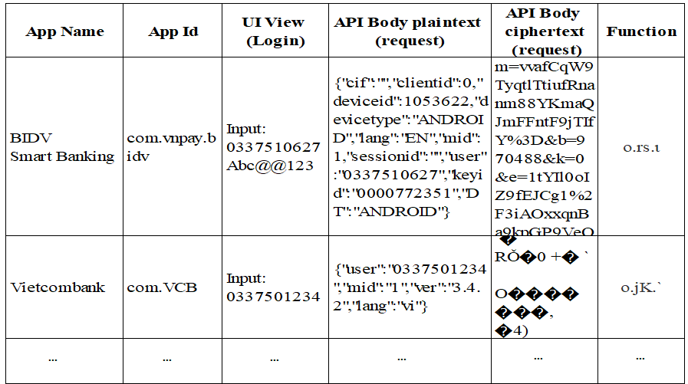
Kết quả khi sử dụng ApiDroid để tìm plaintext trong API login đã bị mã hóa của các ngân hàng nhà nước Việt Nam

Slide 19
Tên Apps | Thời gian tìm kiếm
BIDV Smart Banking | ~10p
Argibank E-mobile Banking | ~15p
VietinBank iPay | ~15p
Vietcombank | ~15p
Nam A Bank Mobile Banking | ~15p
OCTO by CIMB | ~10p
HDBank | ~20p
SCB Mobile Banking | ~10p
ACB | ~10p
VPBank Online | ~10p
TPBank Mobile | ~15p
Momo | Không mã hóa
Zalo Pay | ~5p
Viettel Pay | ~5p
Zalo | ~5p
Messenger | ~10p
Viber | ~10p
Telegram | Chưa tìm thấy
Trung bình (18) | ~10p
Thời gian sử dụng ApiDroid để tìm ra hàm chứa plaintext khi sử dụng ApiDroid (không tính thời gian vượt qua các lớp bảo mật của ứng dụng)

Slide 20

Đánh giá ứng dụng
APIDROID

Slide 21
Kết quả đạt được
Đã hoàn thành được mục tiêu đề ra ban đầu
Đã hoàn thành cơ bản được mục tiêu ban đầu đề ra cho nghiên cứu này là “Nghiên cứu phát triển ứng dụng phân tích động API của các ứng dụng mobile (Android). Công cụ này có thể theo dõi, kiểm tra các API ở dạng plaintext.”
Ứng dụng ApiDroid đã thực hiện tương tác tốt với thiết bị Android
Cụ thể là việc theo dõi và chỉnh sửa nội dung trên vùng nhớ của input, output thuộc về một hàm cụ thể nào đó ngay khi hàm đó được gọi trên hệ thống
Nghiên cứu này đã xây dựng được một giao diện UI
Nhờ giao điện UI đã giúp đơn giản hóa được các bước trong quá trình tìm ra được plaintext của API đã bị hóa, từ đó tiết kiệm được tối đa các bước là thủ công trong quá trình kiểm tra thâm nhập API của ứng dụng cần pentest.

Slide 22
ƯU ĐIỂM
NHƯỢC ĐIỂM
Áp dụng cho các API mã hóa thì sẽ không cần phải tìm hiểu phương thức mã hóa, key,...
Không cần phải decompile tập tin Apk
Phù hợp với hầu hết các phiên bản Android
Sẽ không bị ràng buộc bởi version của ROM
Sử dụng các thư viện phổ biến và đang tiếp tục được phát triển
Còn một số bước thủ công có thể thực hiện tự động hóa
Chỉ được triển khai trên môi trường Windows và điện thoại Android
Hiệu năng của ứng dụng chưa được tối ưu
Chưa hoàn thiện vấn đề bảo mật của bản thân ứng dụng

Slide 23

HƯỚNG PHÁT TRIỂN

Slide 24



Hướng phát triển trong tươi lai
Ứng dụng ApiDroid
Cập nhật thêm nhiều chức năng để phù hợp với nhu cầu của một pentester.
Phát triển trên các môi trường HĐH khác nhau và vấn để bảo mật cho ứng dụng này.
Ứng dụng sẽ được giới thiệu và triển khai open sources trên các công đồng pentester.

Slide 25
Thanks for your listening

Slide 26
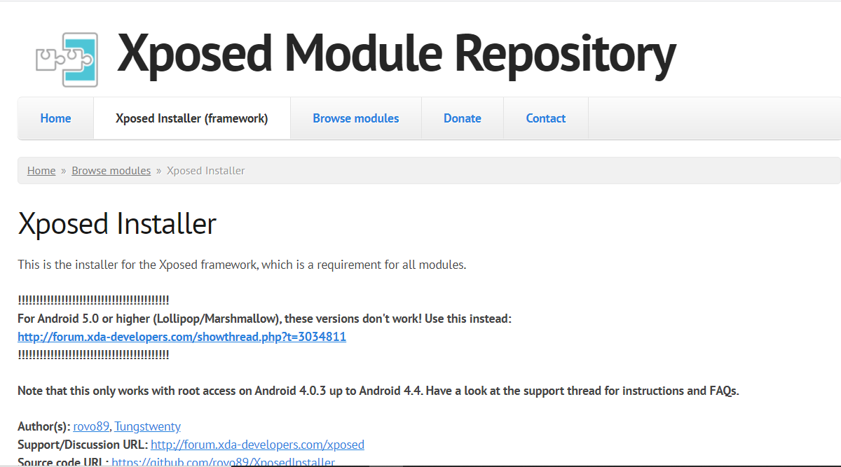

Slide 27
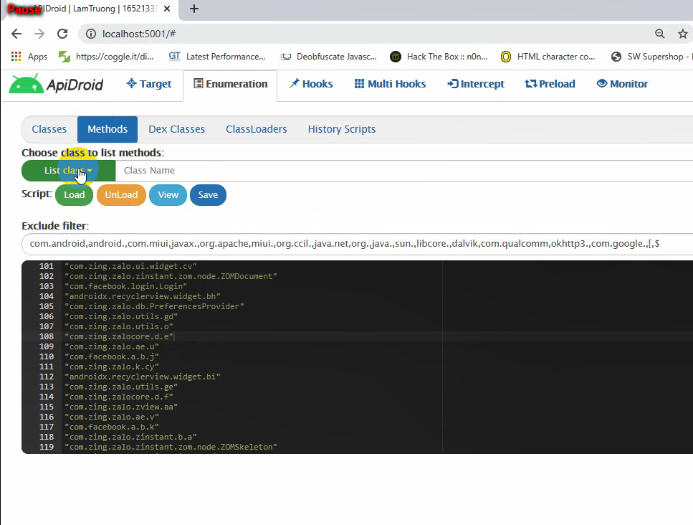

Slide 28
